Slide 1
TÉCNICAS E MÉTODOS DE ESTUDO Técnicas simples que podem ajudar a melhorar o estudo

Slide 2
O melhor método de estudo são as estratégias adaptadas às características de cada aluno e são fundamentais para o sucesso escolar.
As Técnicas e os Métodos de Estudo podem ser definidas como um conjunto de ferramentas dirigidas para a aquisição, a compreensão e a exposição da informação, privilegiando as estratégias educacionais mais adequadas para cada fase de aprendizagem.
https://www.youtube.com/watch?v=z-siDHLMJyU

Slide 3
A planificação:
planificar o estudo por vários dias, escolhendo as tarefas para cada dia, consoante um plano previamente elaborado;

Slide 4
A organização do horário e do espaço:
optimização dos horários e das actividades extracurriculares, do horário dedicado ao estudo e do espaço físico;

Slide 5
Os instrumentos de recolha de informação:
estratégias de recolha de informação de um texto, das aulas ou de uma exposição audiovisual;

Slide 6
As diferentes técnicas de memorização de informação:
estratégias e técnicas que otimizam as aptidões mnésicas;

Slide 7
Os instrumentos de exposição de informação:
estratégias de elaboração de respostas e de textos;

Slide 8
A adaptação das estratégias a cada disciplina/tarefa escolar:
uso de estratégias de estudo diferenciadas para cada disciplina e tarefas;

Slide 9
A adaptação das estratégias ao perfil cognitivo:
uso de estratégias de estudo, adaptadas às áreas fortes e às áreas fracas do perfil cognitivo;

Slide 10
As técnicas comportamentais de persistência e de resistência à frustração:
técnicas que permitem manter a atenção e dar a continuidade necessária a uma planificação de estudo longa.

Slide 11
No que respeita às leituras e aos apontamentos:
deve selecionar aquilo que é importante ler e organizar os apontamentos
não registar demasiada informação numa só página;
ter um sistema de numeração e identificação das folhas;
prever um espaço para registar as referências bibliográficas;
utilizar palavras e frases-chave;
escrever um parágrafo por ideia;
deixar um espaço maior quando muda de assunto;
Criar Mapas Mentais

Slide 12
No que respeita ao espaço de trabalho:
Definir um local de estudo principal e sem distrações;
desligar o computador e o telemóvel se não estiverem a ser utilizados para a pesquisa/estudo;
ter os documentos organizados, em sequência;
ter a secretária ou mesa de trabalho limpa, apenas com o essencial;

Slide 13
Quanto ao horário:
deixar o tempo necessário para cada tarefa, mas não tempo em demasia;
juntar itens semelhantes, se é necessário enviar correio eletrónico, fazê-lo todo de uma vez;
deve-se construir o horário de acordo com o ritmo biológico natural;
dedicar as horas mais produtivas para os trabalhos mais importantes;
ainda assim, nada como começar cedo;
utilizar os pequenos espaços de tempo, que podem servir para dar andamento a pequenas tarefas;
organizar as tarefas em blocos – a duração de cada bloco deve variar em função do tipo de tarefa;
juntar tarefas semelhantes;
prever espaço e tempo para refeições e intervalos. É essencial descansar.
deixar espaço para os imprevistos.

Slide 14
Mapas Mentais
https://www.youtube.com/watch?v=8Fgexqy5c9E Mapas Mentais

Slide 15
Mapas Mentais (Mind Map)
são diagramas utilizados para representar palavras, ideias, tarefas ou outros itens ligados a um conceito central e dispostos radialmente em volta deste conceito. É um diagrama que representa conexões entre porções de informação sobre um tema ou tarefa.

Slide 16
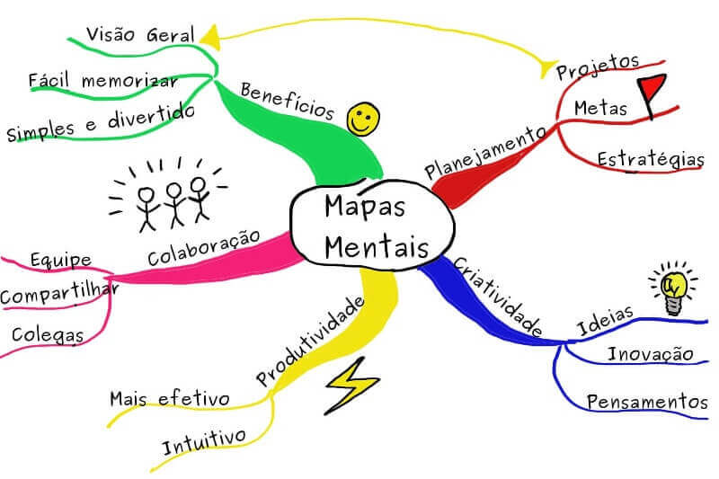

Slide 17
Dentro os vários benefícios da utilização dos Mapas Mentais, podemos citar:
Absorção de grande volume de informações tendo em vista favorecer a aquisição de novos conhecimentos;
Redução do tempo de aprendizagem ou maior velocidade de aprendizagem;
Favorece a aprendizagem significativa;
Maior poder e qualidade de interpretação;
Ferramenta alternativa e adequada para conduzir estudos autodidata, portanto, ideal para preparatório para provas e concursos;
Registrar fatos e recuperá-los com maior eficácia;

Slide 18
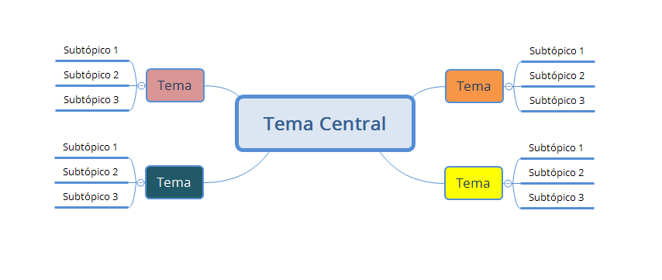

Slide 19
Bibliografia
José Pereira (zedebaiao.com)
https://www.academia.edu/37065422/Como_criar_um_Mapa_Mental_Guia_passo_a_passo_para_voc%C3%AA_nunca_mais_esquecer.pdf

